Slide 1
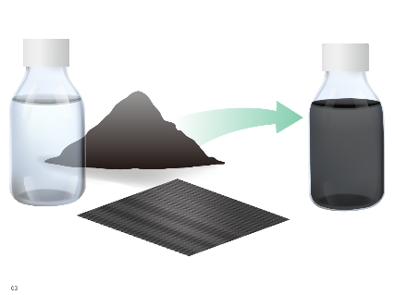
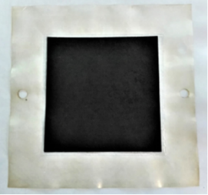
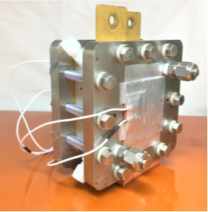
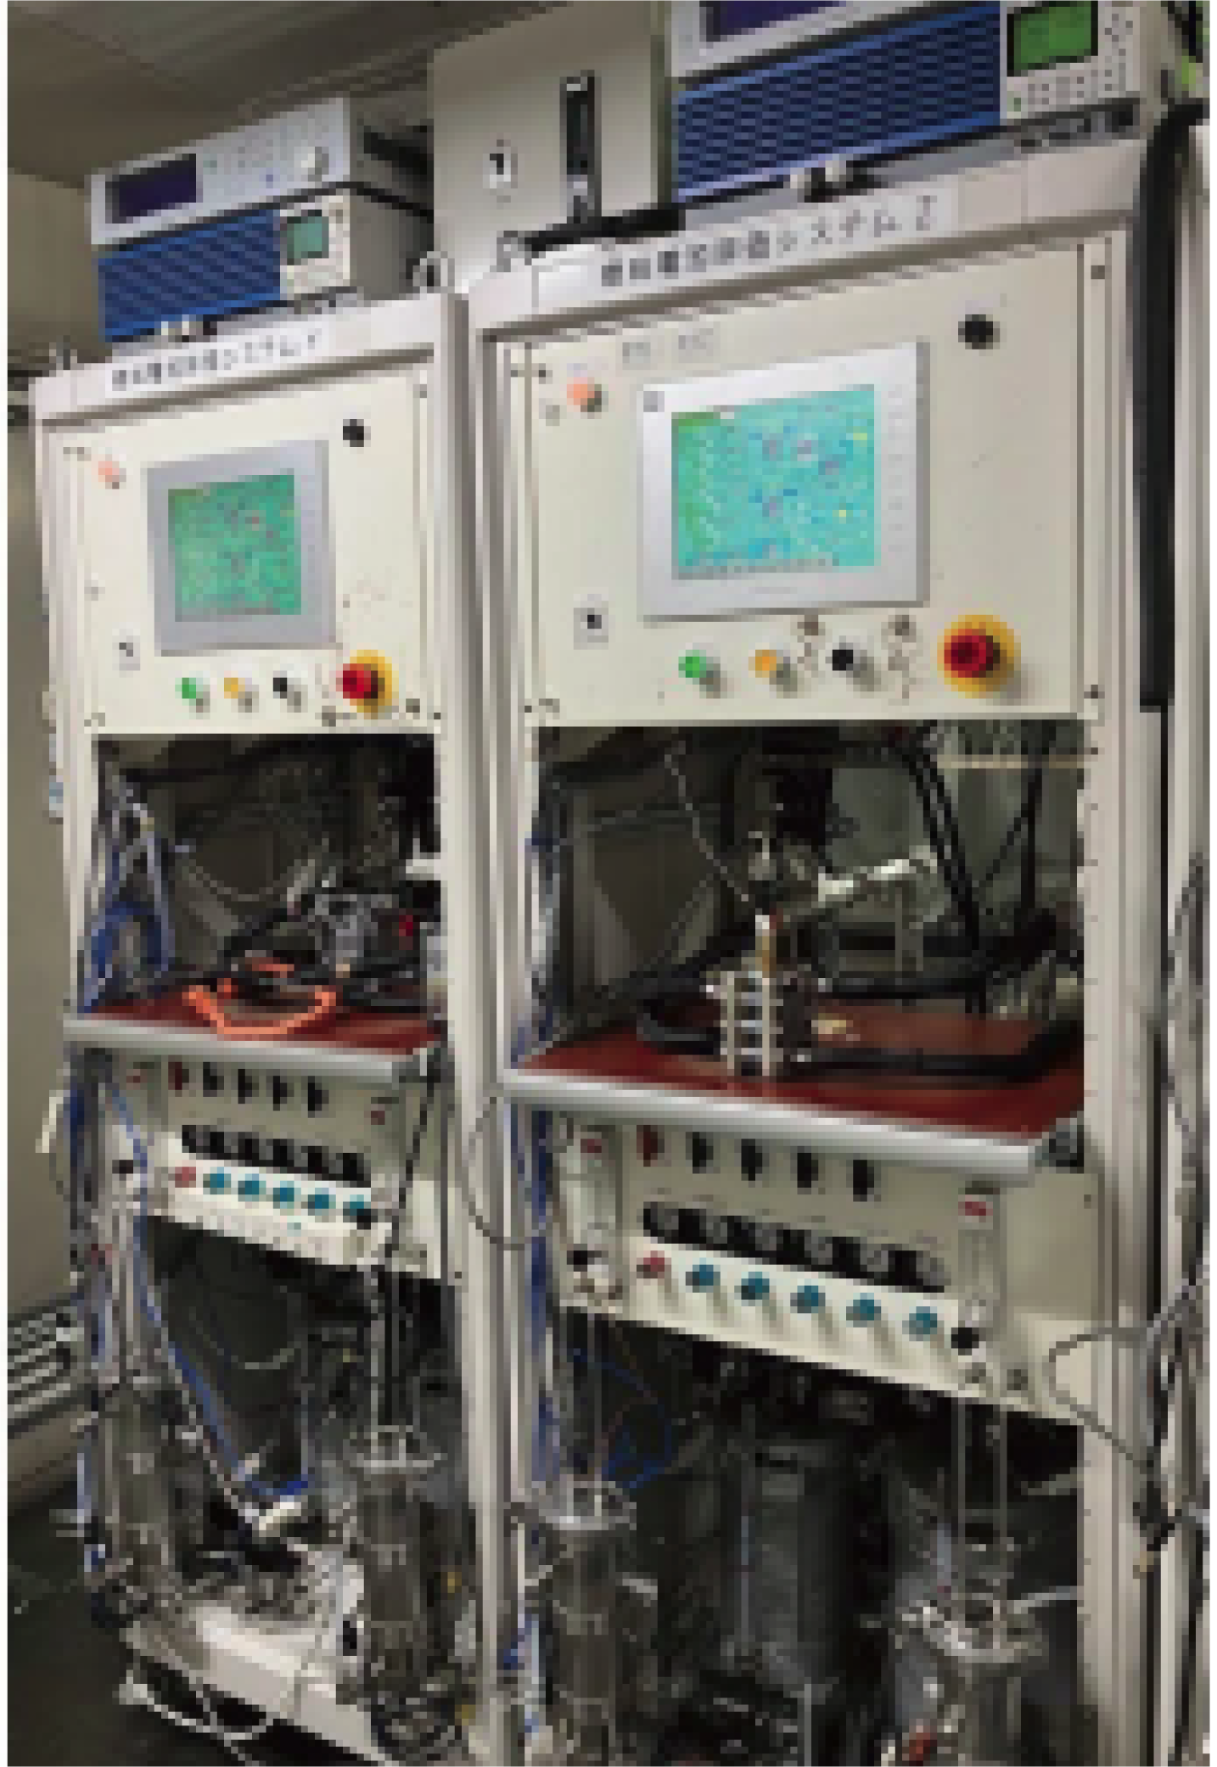

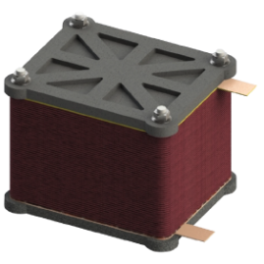
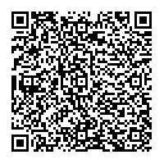
おおさかカーボンニュートラルビジネスネットワーク会員企業
水素
水素・燃料電池の技術開発
のワンストップサービス
会社名
株式会社ＫＲＩ
本社・大阪の拠点
本社：京都市下京区、大阪拠点：大阪市此花区
会社
紹介
KRIは研究・調査・評価試験のアウトソーシング企業です。
20年以上もの発電評価実績を基盤技術として、燃料電池や電解の主要部品である電極・MEAの作成から量産検討、セル・スタックの評価、システムの試作運転まで、幅広く受託しています。
技術
詳細
小型セルからkW級スタックまで、幅広く評価しています
お客様の部材によるセル試作も行っています
低温型(PEM･AEM)から高温型(SOC)まで対応しています
セル･スタックを組み込んだシステム試作にも対応しています
お客様
KRI
ご支給品
セル試作
セル組立
性能・耐久性評価
・数千時間の耐久試験実績
・複雑なプロトコル試験も可能
・特殊環境試験にも対応
電極触媒、アイオノマー
電解質膜、拡散層など
MEA
CCM/MEA
電解･燃料電池セル
セル／スタック
電解･燃料電池評価装置
フィードバックして、お客様の技術開発を加速
期待する技術の活用方法・連携先
問い合わせ先
・エネルギー関連企業様による電解・燃料電池の開発促進に。
・材料メーカー様による新規参入の足掛かりとして。
大阪府商工労働部成長産業振興室
産業創造課グリーンビジネスG
〒559-0855
大阪市住之江区南港北1-14-16
大阪府咲洲庁舎25階
TEL：06-6210-9484
メールアドレス：green@gbox.pref.osaka.lg.jp
令和８年６月５日時点

